Slide 1
Heart Wave
——拨动你的心弦
课程:系统分析与设计
指导老师：刘岩
小组成员：
2051498 储岱泽
2051828 莫益萌
2151298 杨滕超
2151299 苏家铭
2151300 王蔚达

Slide 2
CONTENTS
01
系统简介
02
架构完善
目录
03
设计机制
04
用例实现
05
原型进展
06
自我反馈

Slide 3
系统简介
01
项目目的
架构风格
设计模式

Slide 4
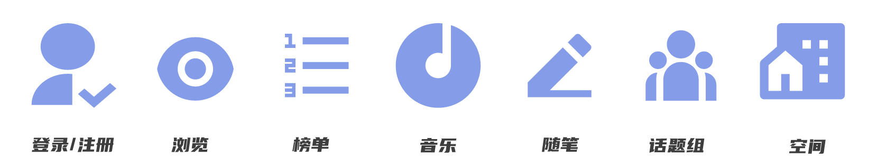
HeartWave是什么？
项目目的
目标用户：日常生活中在意自己心理健康情况的群众，以及音乐、随笔爱好者。
功 能： 1.音乐模块：根据用户的情绪精准推荐音乐直击心弦；音乐播放器；
共享歌单等。
2.社交模块：音乐室聊天、唱歌、一起听歌；根据心情值关心好友；
好友留言；随笔互评等。
3.随笔模块：记录随笔；查看好友随笔；评论等。

Slide 5
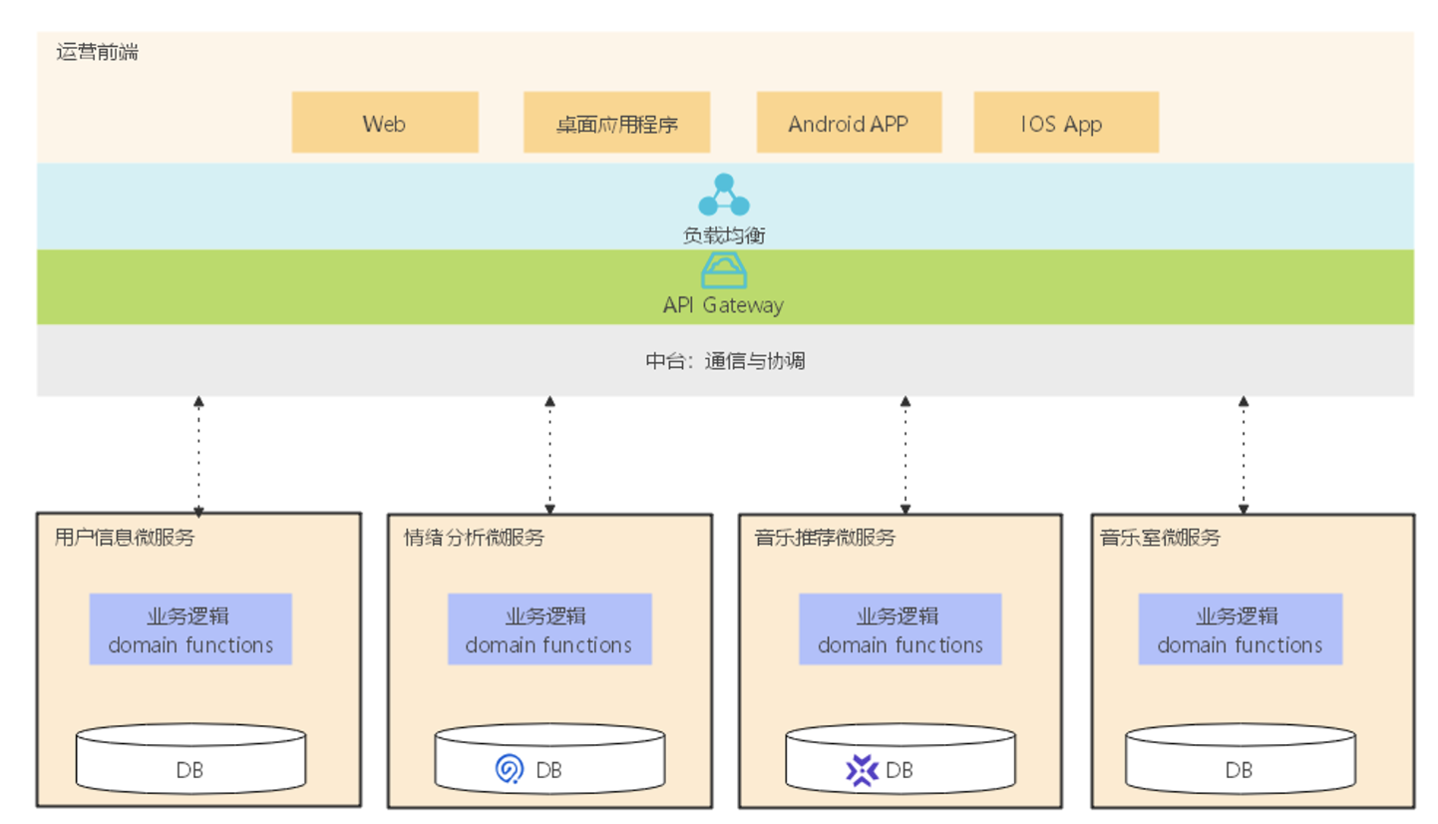
架构风格
微服务架构
数据抽象和面向对象设计
分层设计

Slide 6
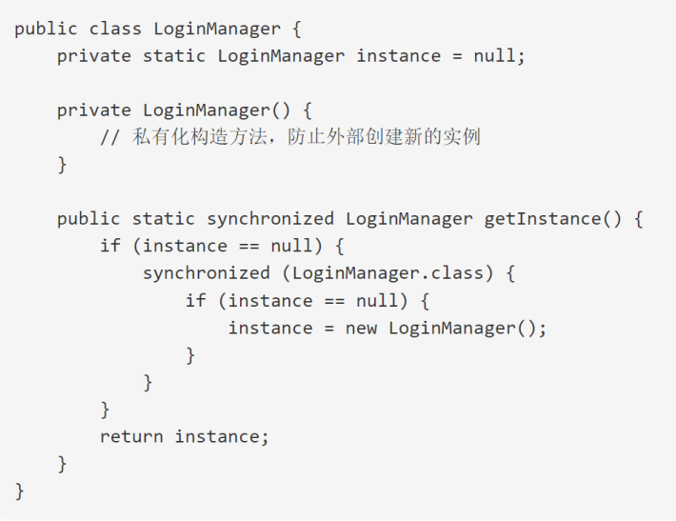
设计模式
单例模式
职责链模式
观察者模式
代理模式
策略模式
解释器模式

Slide 7
架构完善
02
平台相关架构
子系统和接口
接口规范（外部）
接口样例

Slide 8
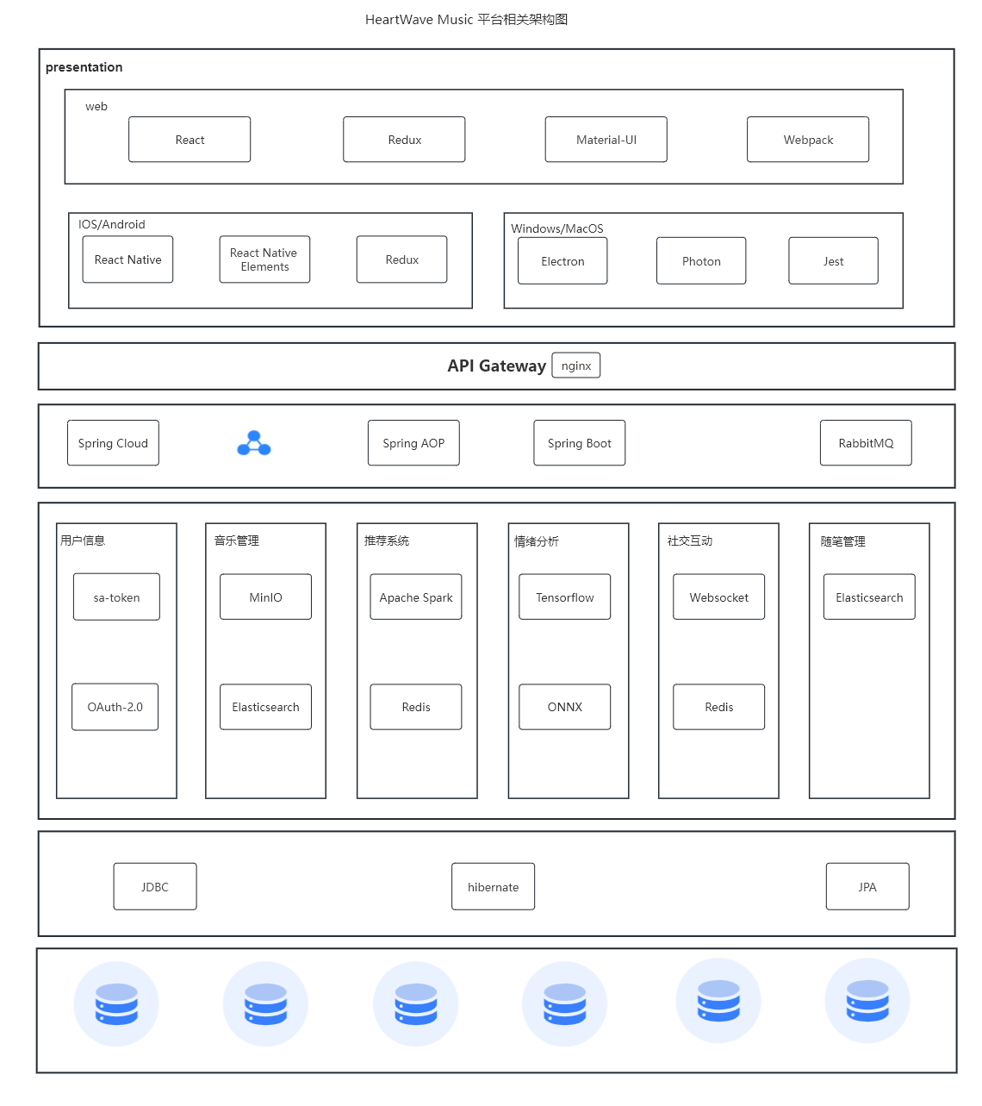
平台相关架构

Slide 9
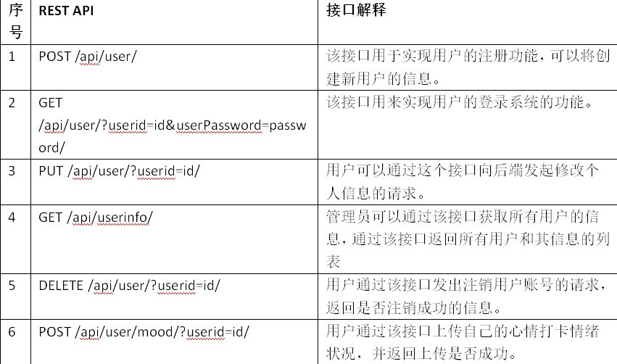
子系统和接口
用户服务系统
音乐管理服务系统
音乐推荐服务系统
情绪分析服务系统
社交互动服务系统
随笔管理服务系统

Slide 10
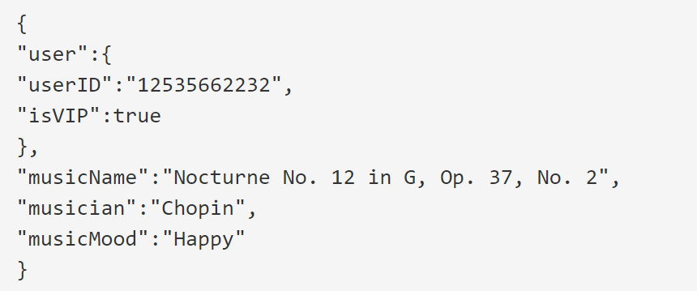
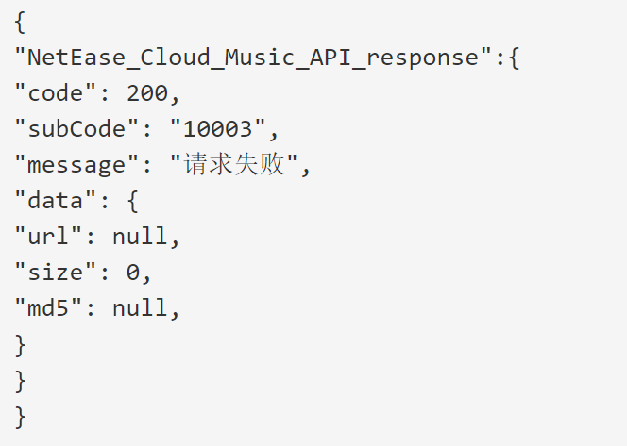
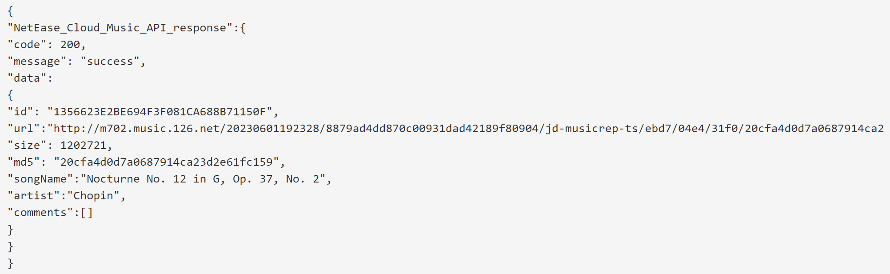
接口规范

Slide 11
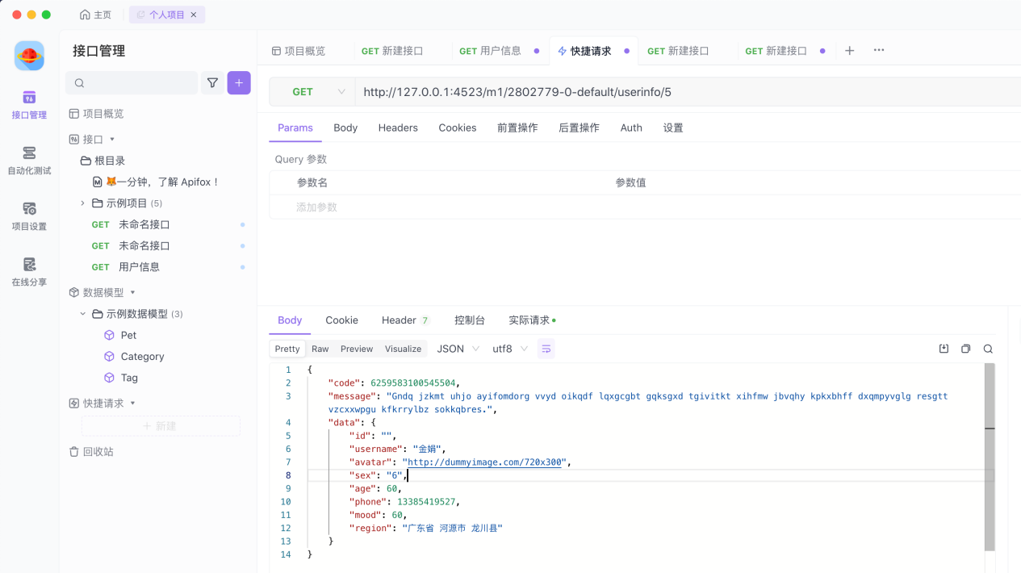
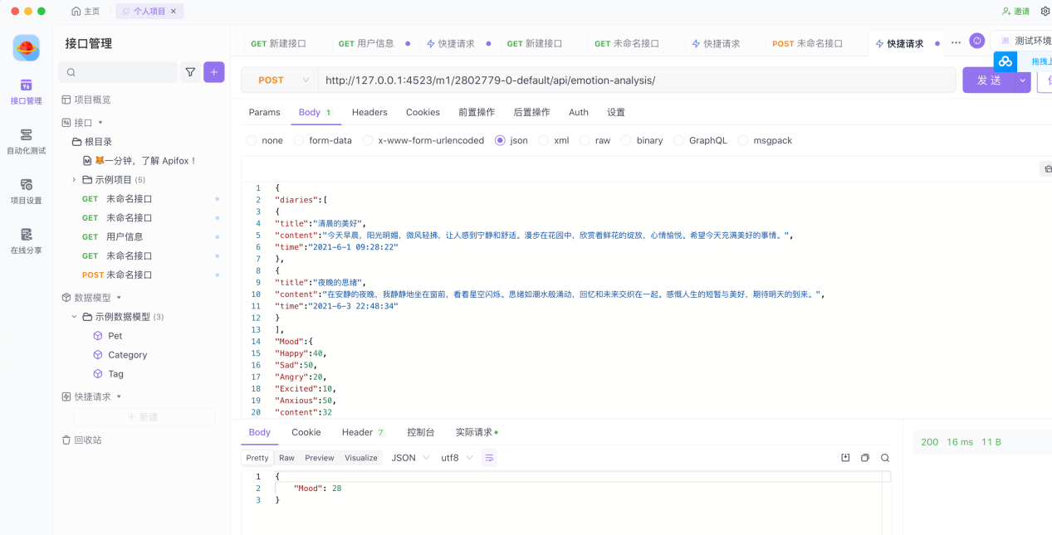
接口样例

Slide 12
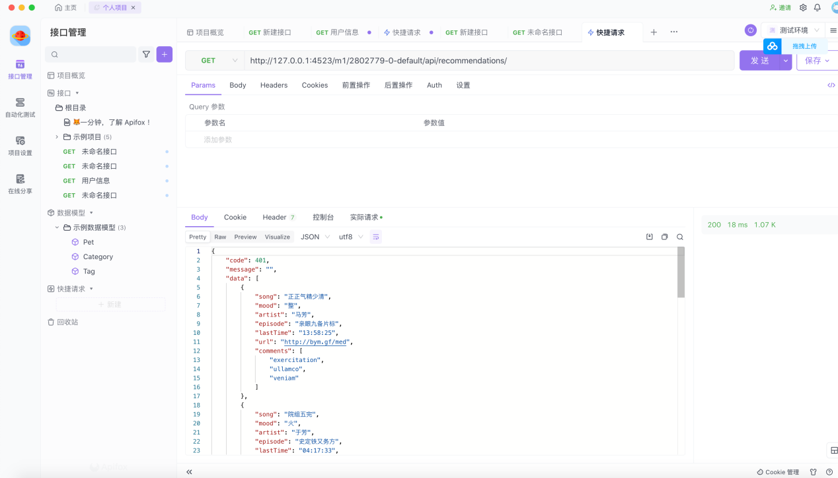
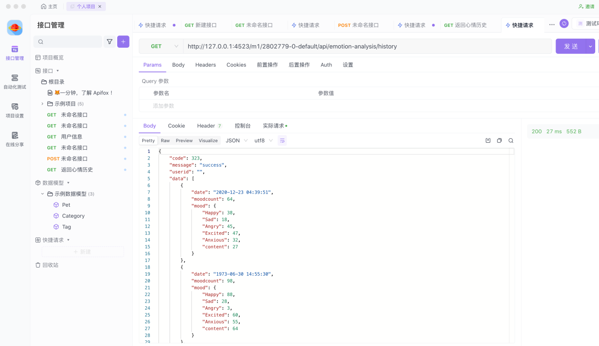
接口样例

Slide 13
设计机制
03

Slide 14
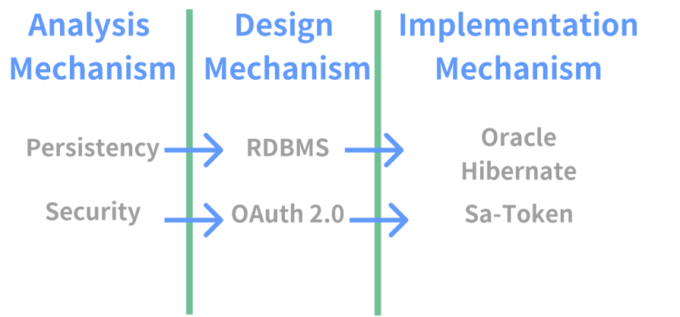
设计机制

Slide 15
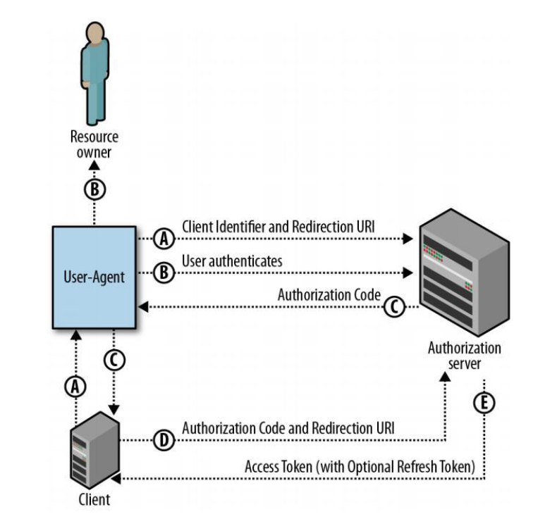
Sa-Token

Slide 16
用例实现
04

Slide 17
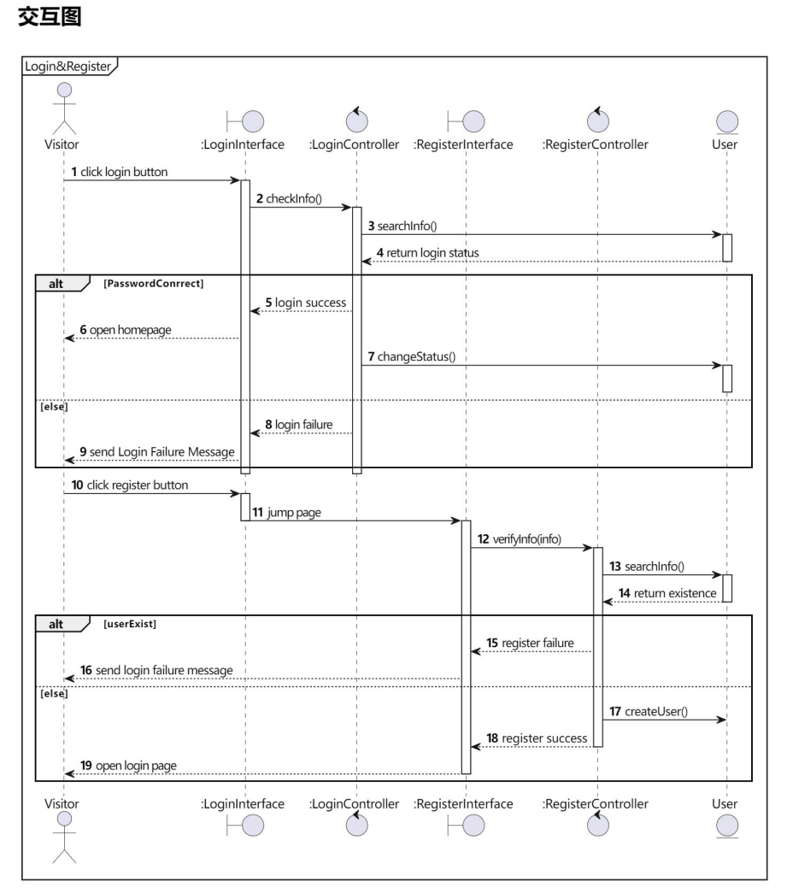
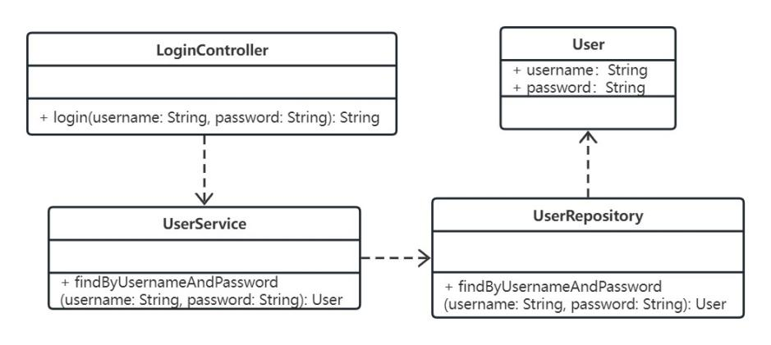
用户登录

Slide 18
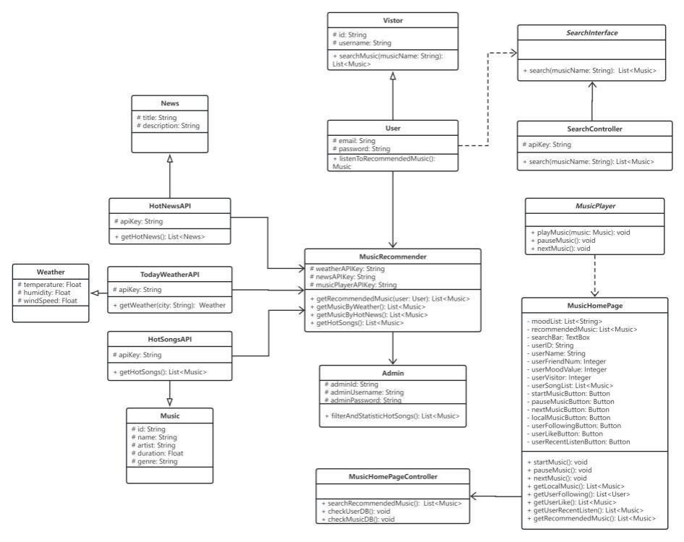
音乐推荐

Slide 19
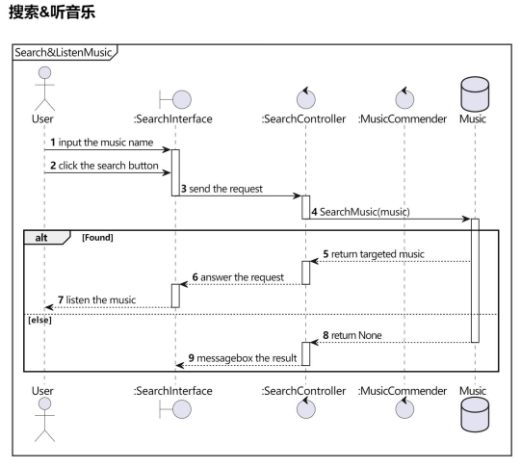
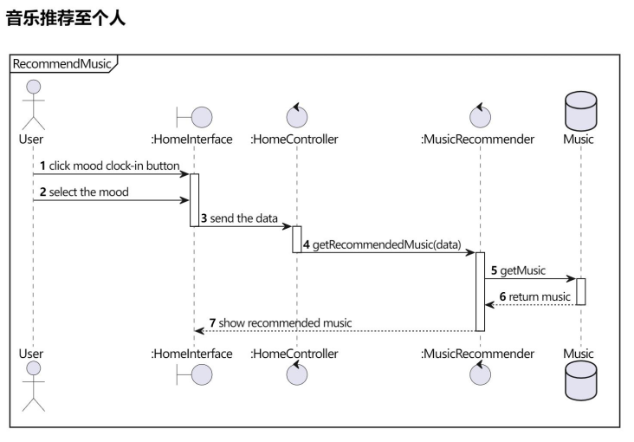
音乐推荐

Slide 20
原型进展
05
前端原型
后端原型

Slide 21
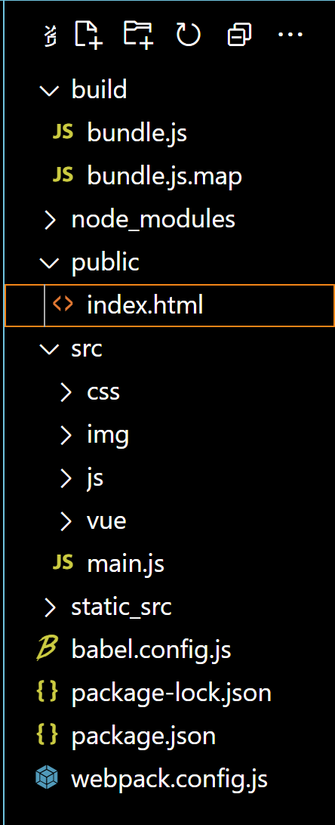
前端原型

Slide 22
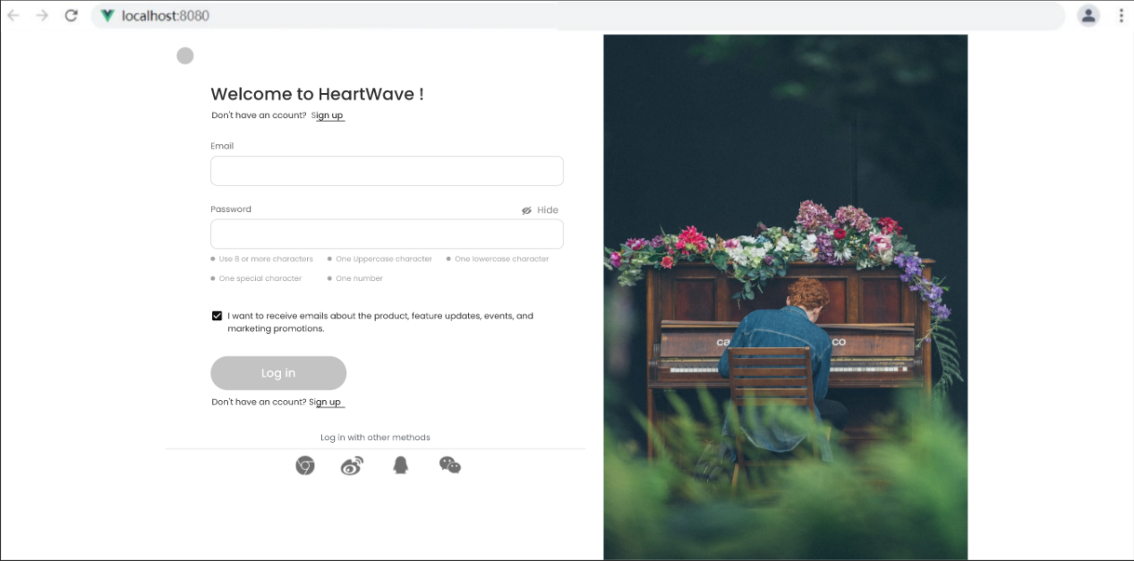
前端原型

Slide 23
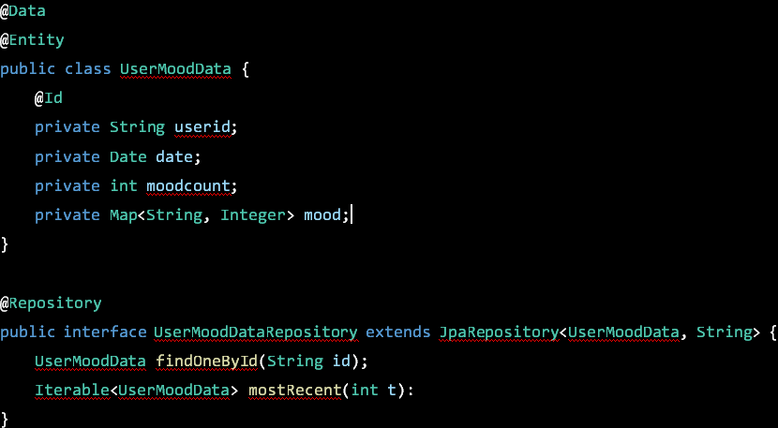
后端原型

Slide 24
后端原型

Slide 25
自我反馈
06

Slide 26
自我反馈
苏家铭：
经过一个学期的学习，我深刻地明白了一个项目的前期设计基础流程，从一个idea的出现，到最后产品发布与运维，每一个环节都至关重要。从前的自己连一个项目需要画的用例建模都不知道，到最后的明白用例图、关系图、类图等一系列重要的模型，自己对于一个项目有了整体上宏观的把握，也能在微观上理解项目开发的步骤。
一个项目的系统分析与设计从来不是一个人的事情，而是一个团队的共同努力的造就。所以我也很感谢我的队友在这和一个学期的团结协作，相互进步，我们在一起学习新知识，相互扶持与帮助，积累了深厚的友谊，本人的团队协作能力也得到了质的飞跃。

Slide 27
自我反馈
杨滕超：
通过学习系统分析与设计，我充分地了解到原来一个软件从开发到最终成型并不是直接上去堆代码，而是需要前面设计与分析的铺垫。从用户需求到UML图、原型界面，再到函数设计和API设计，最后才是写相应功能对应的函数。终于我发现，最初的设计其实很大的影响到后面的实现。
同时，能和本组的几位优秀的队友合作是我一生的荣幸，这个过程不仅锻炼了团队合作能力，并且从中积累了丰富的合作经验。大家都积极沟通，工作认真诚恳，为我树立了良好的榜样。

Slide 28
自我反馈
王蔚达：
这个学期的系统分析与设计课程带我走过了系统从构建到实现的全程，使我对系统开发有了全面理解。我学会了通过用例图和用例说明书清晰地表达系统用例，利用活动图和顺序图详细描述用例功能。这些设计工具提升了我对系统设计的理解，并为我提供了明确的视觉参考。
我还深入了解了系统设计过程中可能涉及的机制，以至于对未来的项目开发有了更清晰的指导。现在我知道如何规范开发流程，避免初学者错误，不再对复杂的系统设计感到无从下手。
同时，我在团队协作和沟通上得到了锻炼。通过与团队成员协作，我提高了团队合作能力，理解了在团队中如何发挥作用，与他人合作，找到自己的位置。这些宝贵的经验将对我未来的学习和工作有巨大帮助。
简而言之，这门课程不仅让我掌握了专业知识和技能，也增进了我对团队协作的理解。我已做好准备，期待将所学应用于实践，迎接未来的挑战。

Slide 29
自我反馈
莫益萌：
系统分析与设计是一门十分实用，也十分难忘的课程。在对我们的整个项目进行了敏捷分析和架构分析的过程中，我学到了很多需求分析和架构设计的知识。我学会了如何寻找目标用户，如何绘制UML图，如何对整个系统应该采用的架构进行分析。在课程中，通过与队友的讨论与协作，我获得了一定的团队协作的能力，也得到了很多来自队友的全新的想法。总而言之，系统分析与设计这门课，能够全面提升我们软件工程专业学生的团队协作能力和工程能力，通过修读这门课，我们受益颇多。

Slide 30
自我反馈
储岱泽：
通过系统分析与设计课程的学习，在理论与实践的洗礼下，我获得了宝贵的知识和经验，掌握了设计系统所需的技能和工具，受益匪浅。课程让我从低级的思维方式中解放出来，拥有了更高层次的视角和规划能力。我学会了使用UML图、原型图等工具来规范和描述系统，学会了使用各类设计平台进行精美的UI设计，深入分析功能和架构。同时，通过这门课我也意识到了系统分析与设计的重要性，它是确保软件开发顺利进行的关键。通过团队合作项目，我锻炼了沟通协作能力，扩展了技术栈。这门课程不仅为我成长为一名优秀的软件工程师打下基础，更让我对编程的意义有了深刻的理解。我将继续努力将所学应用到实践中，不断提升自己的能力，为改善人们的生活贡献更多价值。

Slide 31
感谢观看

